Slide 1



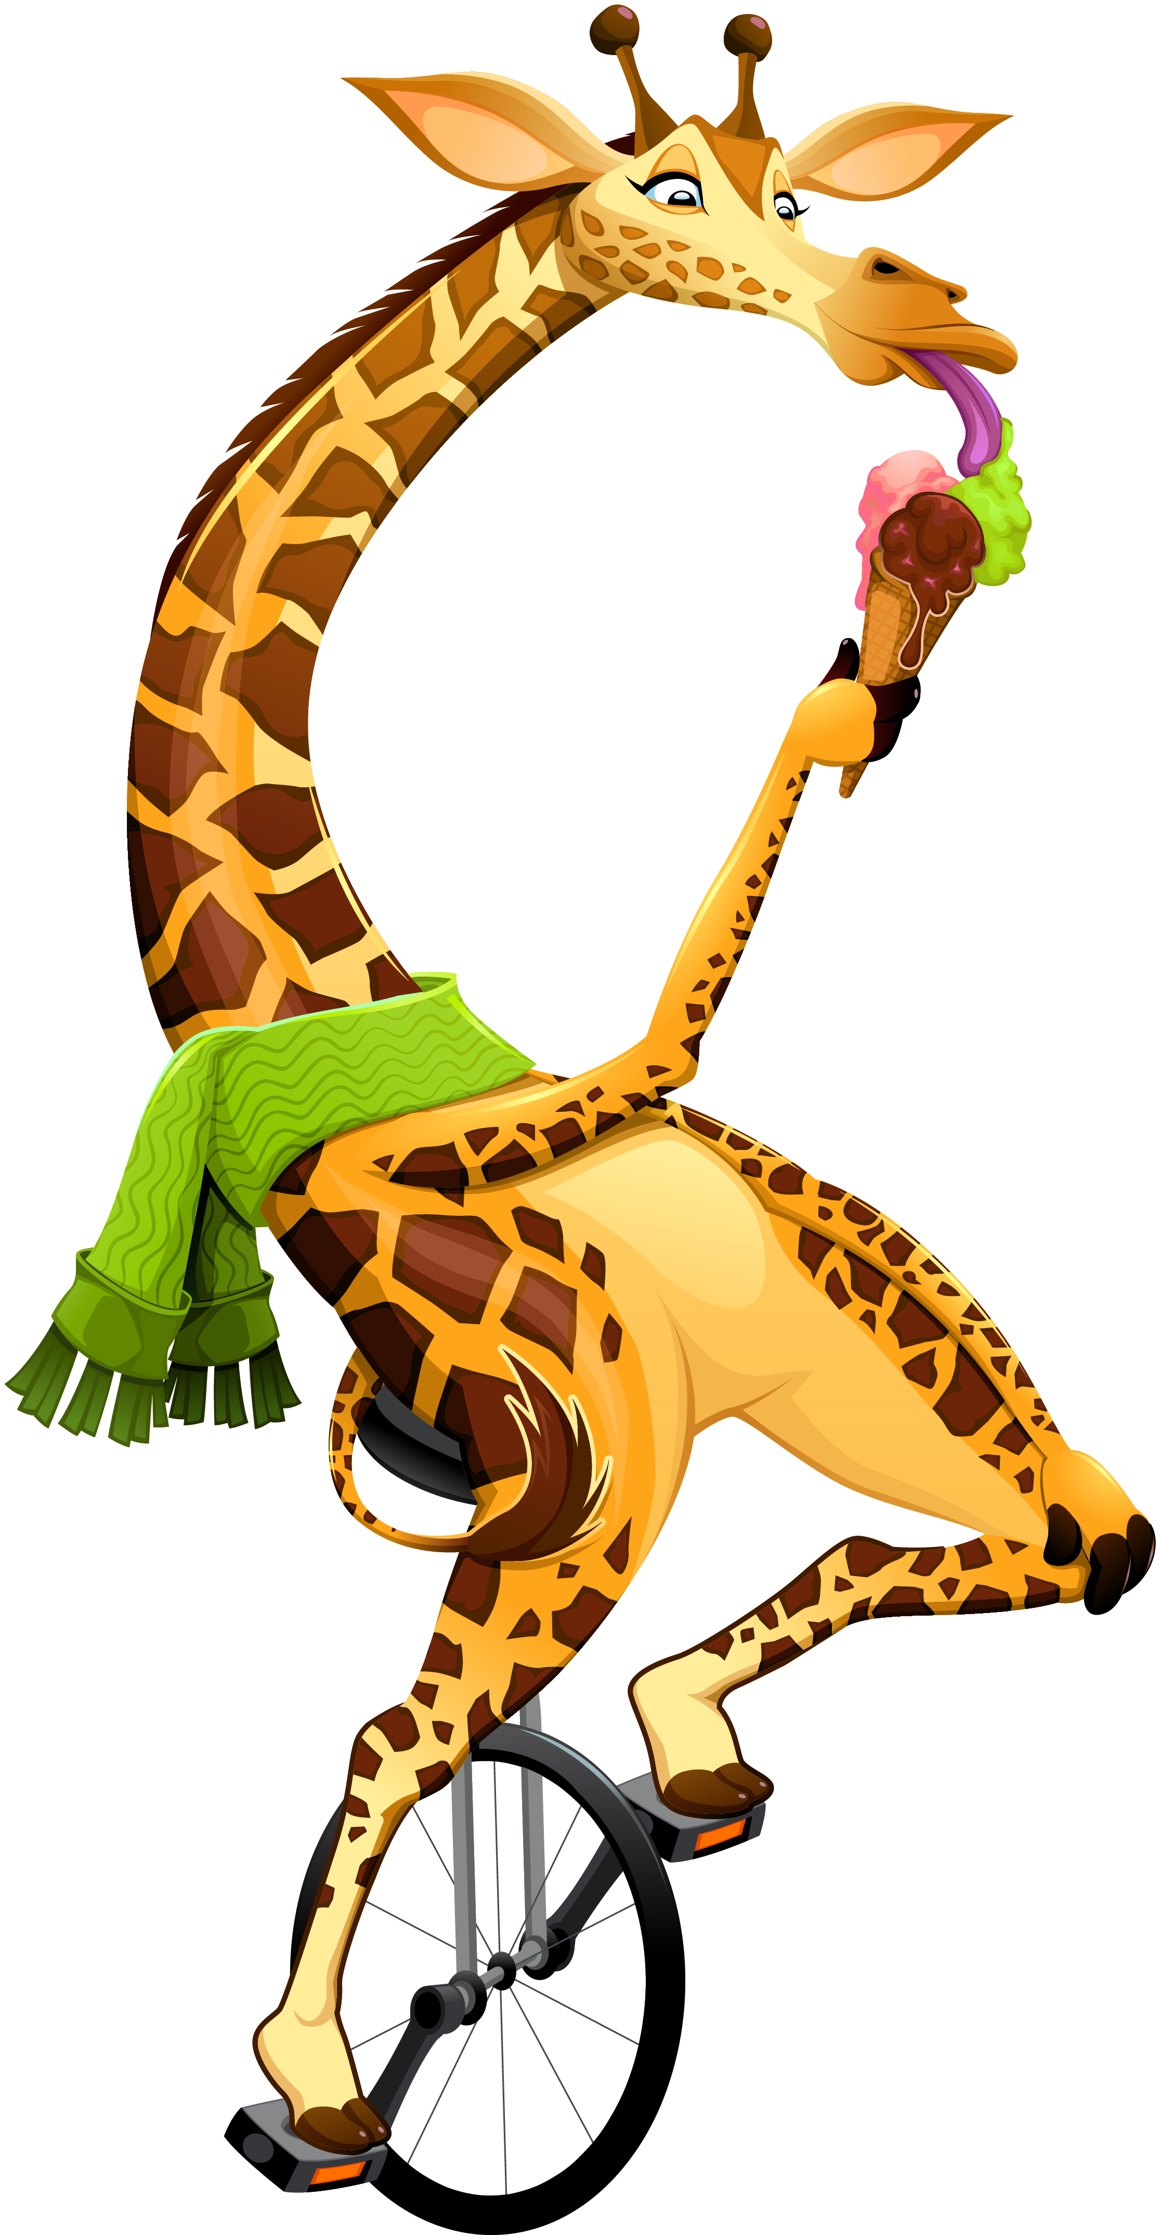

ỦY BAN NHÂN DÂN HUYỆN AN LÃO
TRƯỜNG TIỂU HỌC QUANG TRUNG
Môn: Toán
Bài 42: Luyện tập
Giáo viên: Bùi Thị Nhã
Lớp: 2B
Năm 2024 - 2025

Slide 2

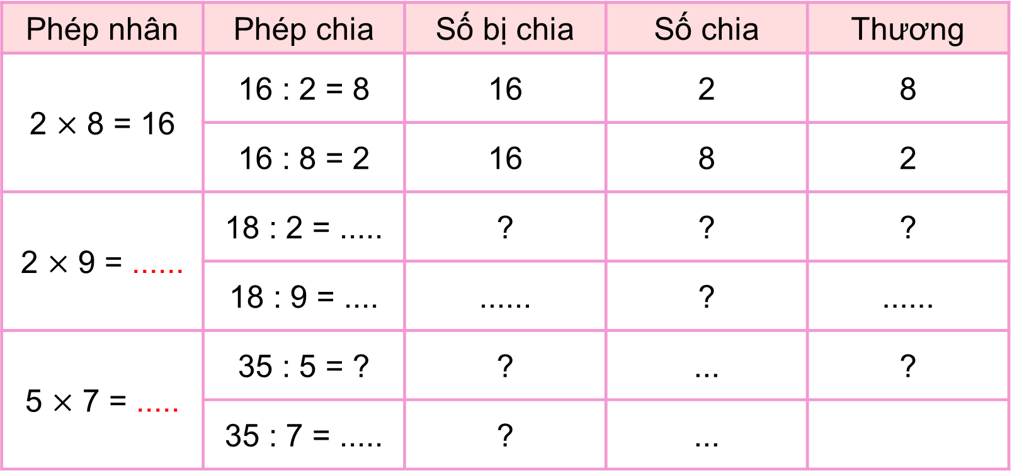
1
Số
?
Phép nhân | Phép chia | Số bị chia | Số chia | Thương
2 $×$ 8 = 16 | 16 : 2 = 8 | 16 | 2 | 8
 | 16 : 8 = 2 | 16 | 8 | 2
2 $×$ 9 = ...... | 18 : 2 = ..... | ? | ? | ?
 | 18 : 9 = .... | ...... | ? | ......
5 $×$ 7 = ..... | 35 : 5 = ? | ? | ... | ?
 | 35 : 7 = ..... | ? | ...
.....
......
....
......
...
...
...
...
...

Slide 3

2
Tìm thương trong phép chia, biết:
a) Số bị chia là 10, số chia là 2.
Ta có:
.......................
Vậy thương trong phép chia là .....
b) Số bị chia là 8, số chia là 2.
Ta có:
.......................
Vậy thương trong phép chia là ....
c) Số bị chia là 10, số chia là 5.
Ta có:
.......................
Vậy thương trong phép chia là ...

Slide 4
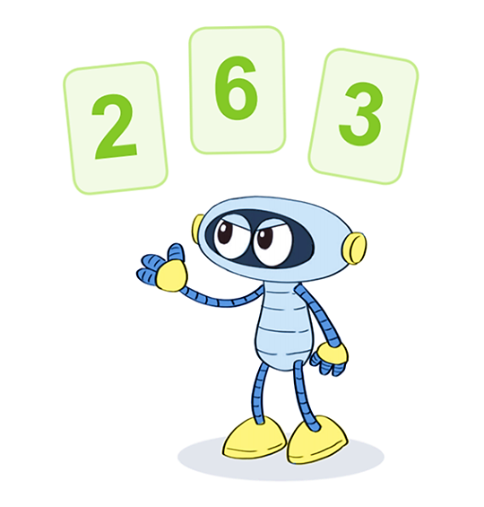
3
Số
?
a) Từ ba thẻ số bên, em lập được hai phép chia sau:
(A) : =
(B) : =
b)
Phép chia | (A) | (B)
Số bị chia
Số chia
Thương

Slide 5
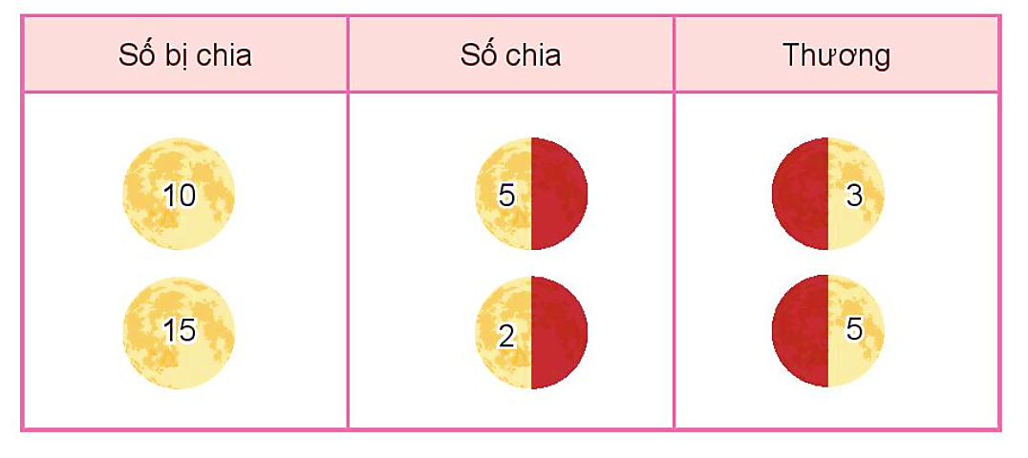
4
Từ các số bị chia, số chia và thương dưới đây, em hãy lập các phép chia thích hợp.

